Slide 1

DL Midterm report
B063012054 林祐安

Slide 2
Reference
使用Keras基於TensorFlow和Python3.6識別高鐵驗證碼
https://github.com/gary9987/Keras-TaiwanHighSpeedRail-captcha
圖片處理、爬蟲
實作基於CNN的台鐵訂票驗證碼辨識透過模仿及資料增強的訓練集產生器
https://github.com/JasonLiTW/simple-railway-captcha-solver
模型搭建
人工智慧於高鐵訂票系統之識別碼應用
http://www.tcivs.tc.edu.tw/resource/openfid.php?id=34528
多進程

Slide 3
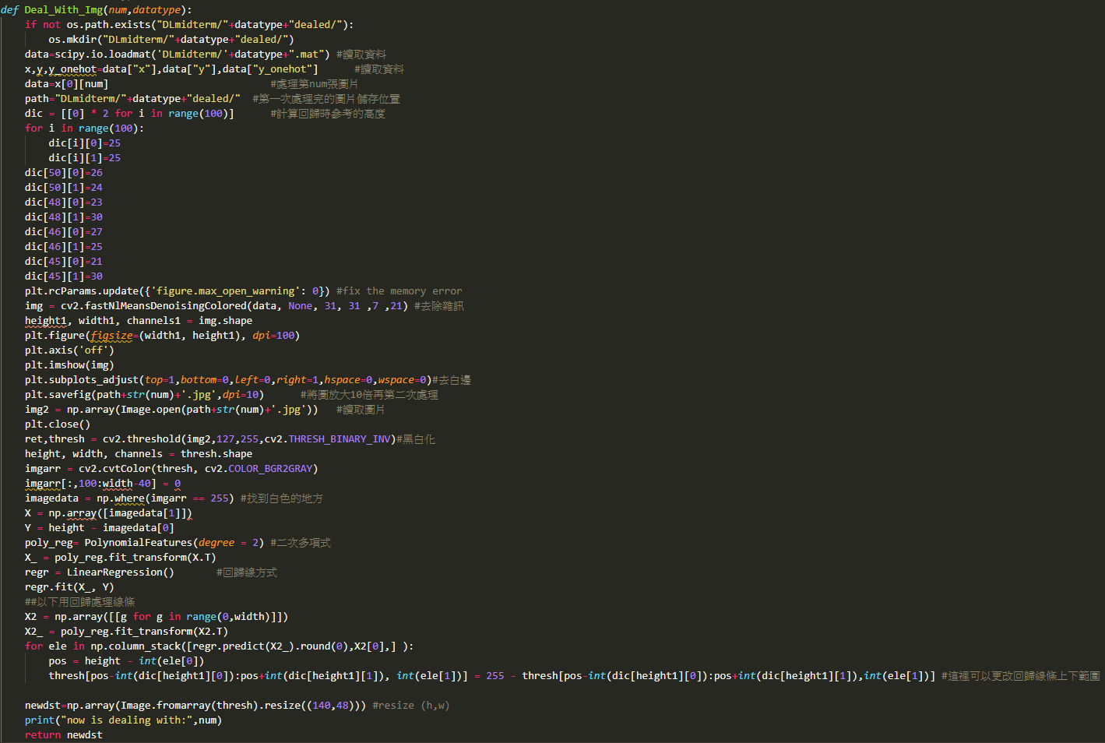
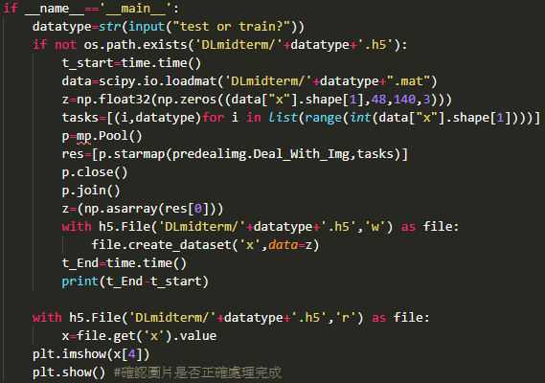
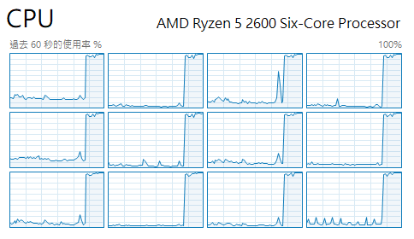

前處理

Slide 4

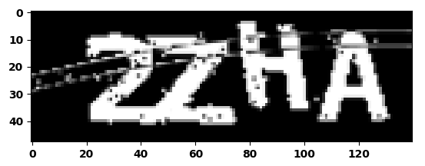
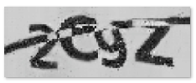
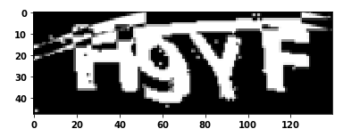
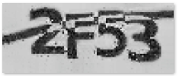
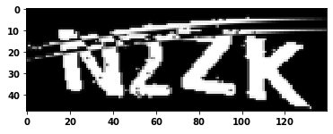
+
第一次處理
第二次處理
前處理

Slide 5
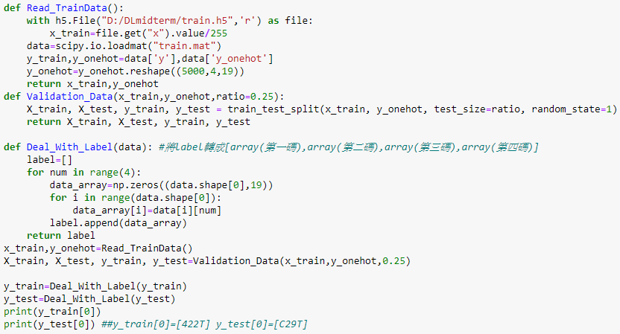
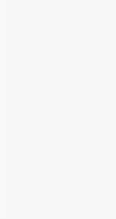

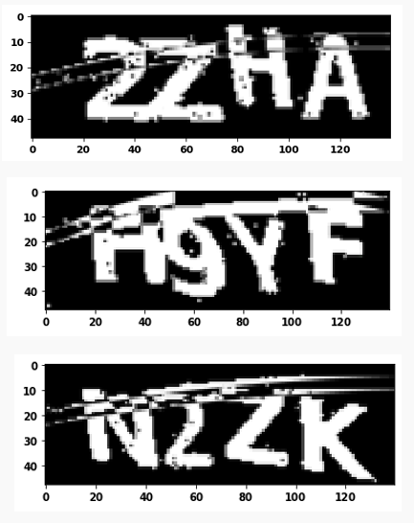
+
更改label放置順序
前處理
[[2,H,N],[Z,9,2],[H,Y,Z],[A,F,K]]

Slide 6
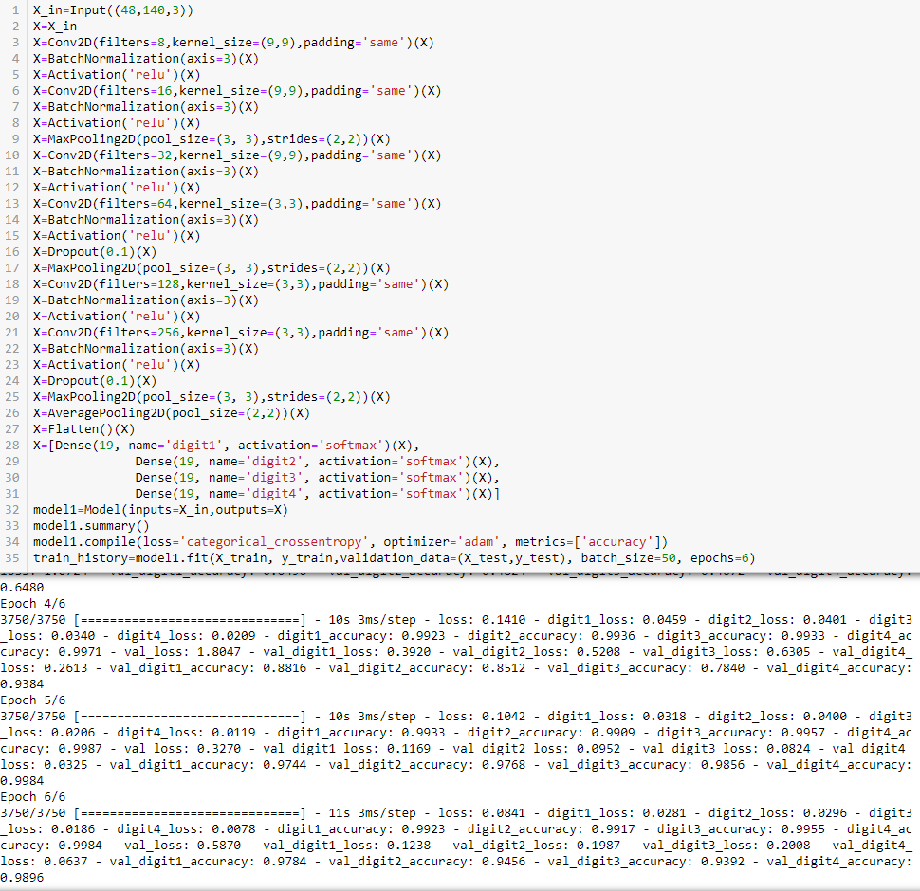
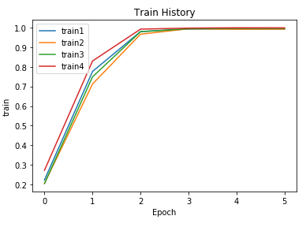
模型

Slide 7
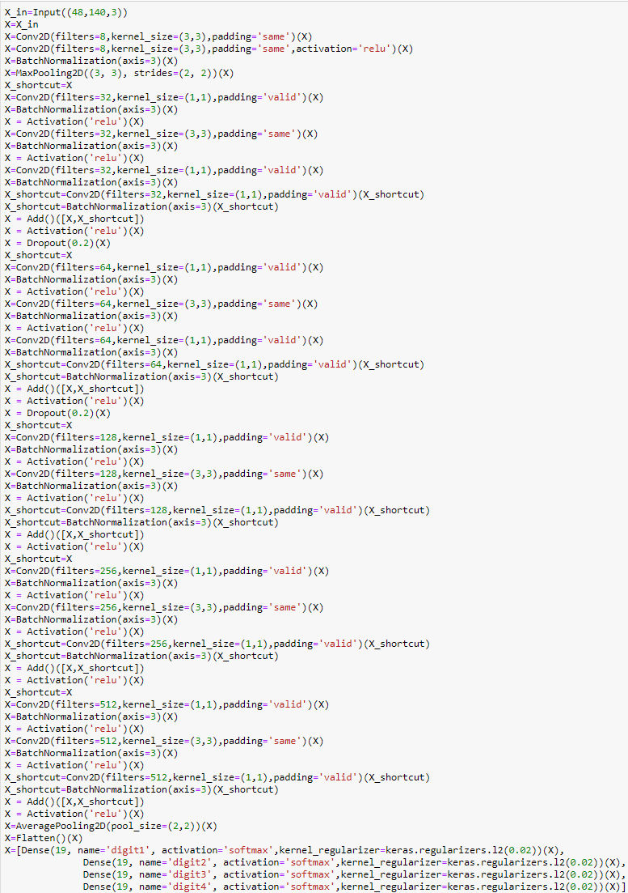
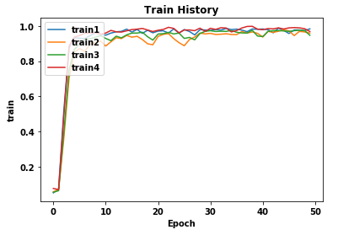
模型

Slide 8
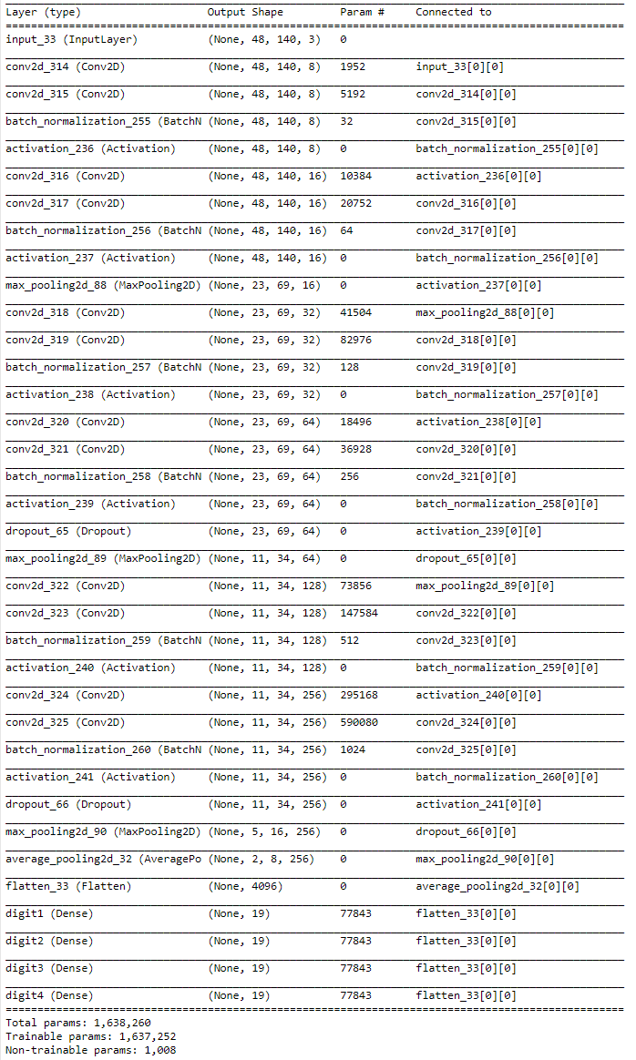
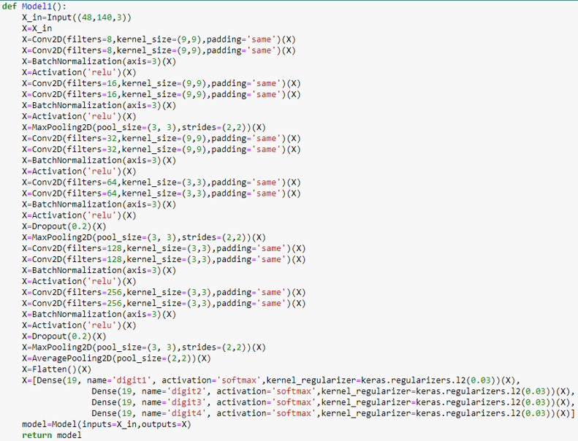
模型

Slide 9
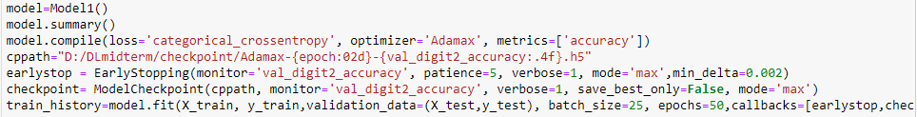
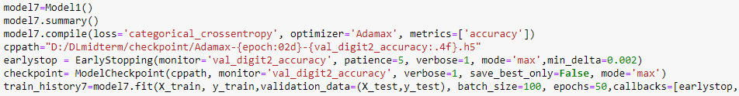
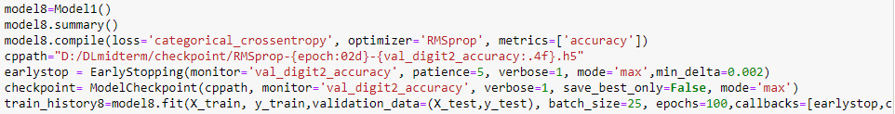
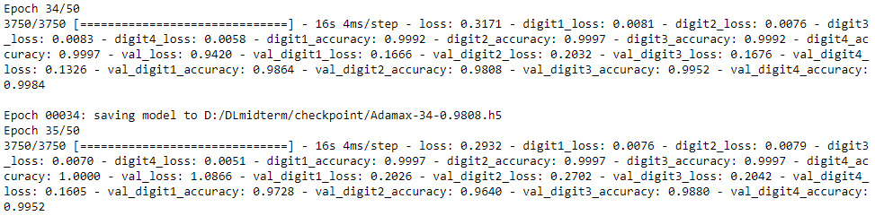
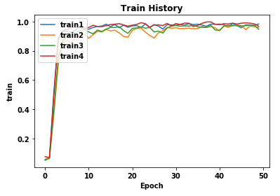

model1
model2
模型
model3
ModelCheckpoint：
儲存每個epoch的權重與模型結構
EarlyStopping：
正確率不再提升結束訓練

Slide 10
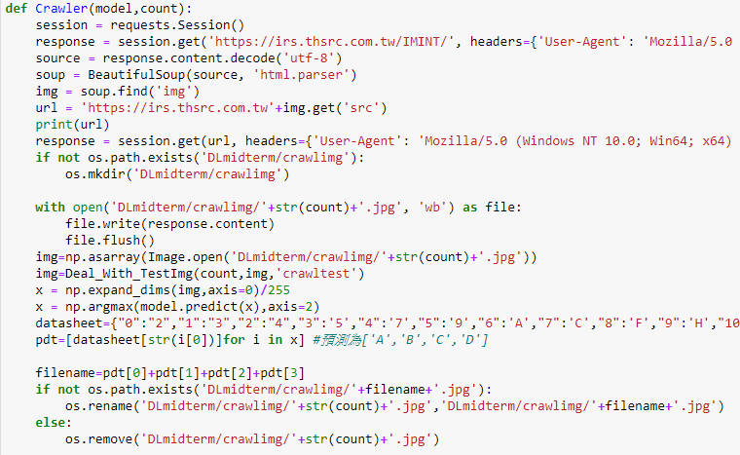
測試
手動抓圖命名
Test Data
挑選Model
爬蟲抓圖
Model命名
增大測試集

Slide 11
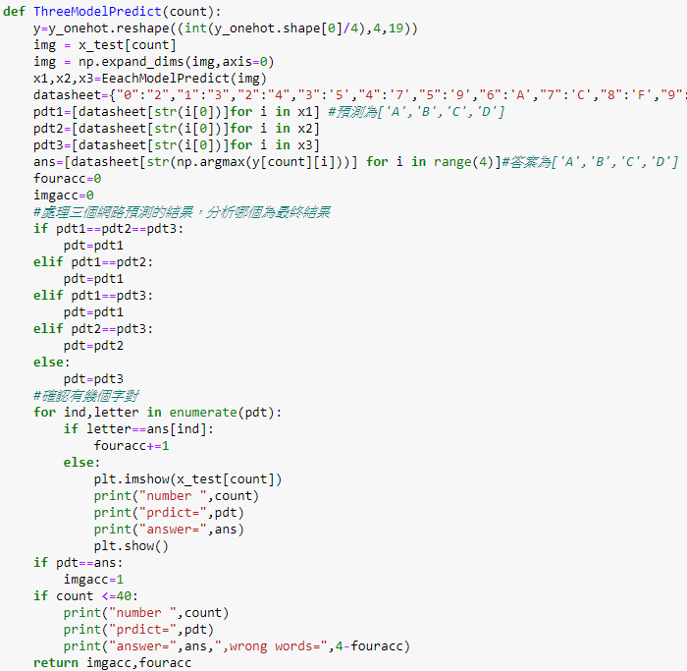
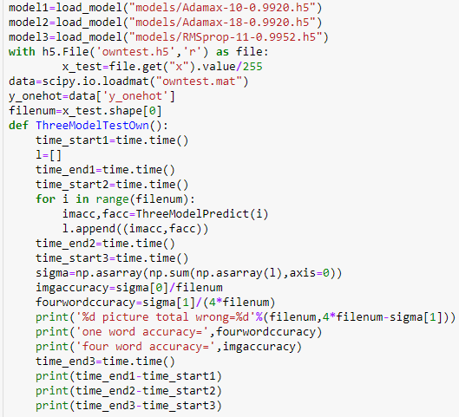
測試

Slide 12
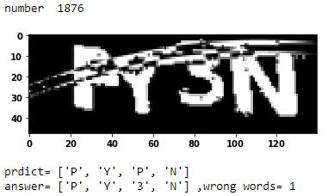
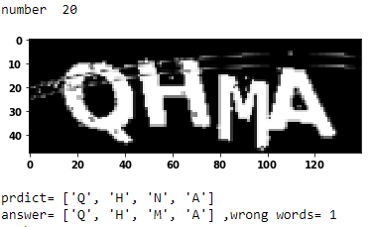
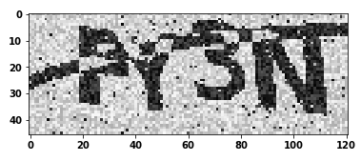
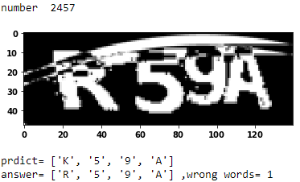
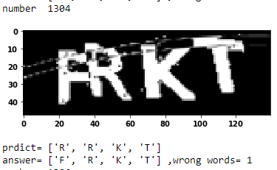
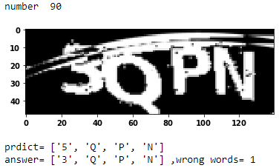
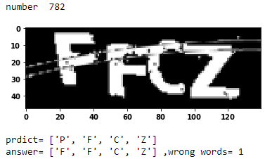
結果

Slide 13
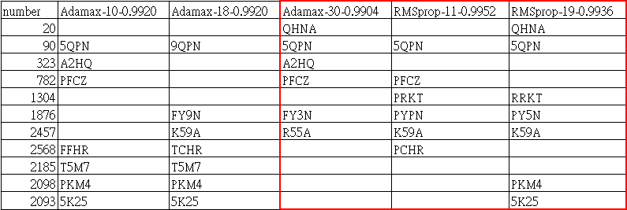


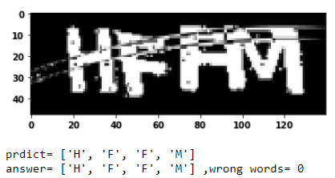
空白處表預測正確
後談
Wrong Answer：
85 words
67 images
One word acc：0.9929
Four word acc : 0.9776

